Slide 1

AVANCE BSC
MARZO DE 2020

Slide 2

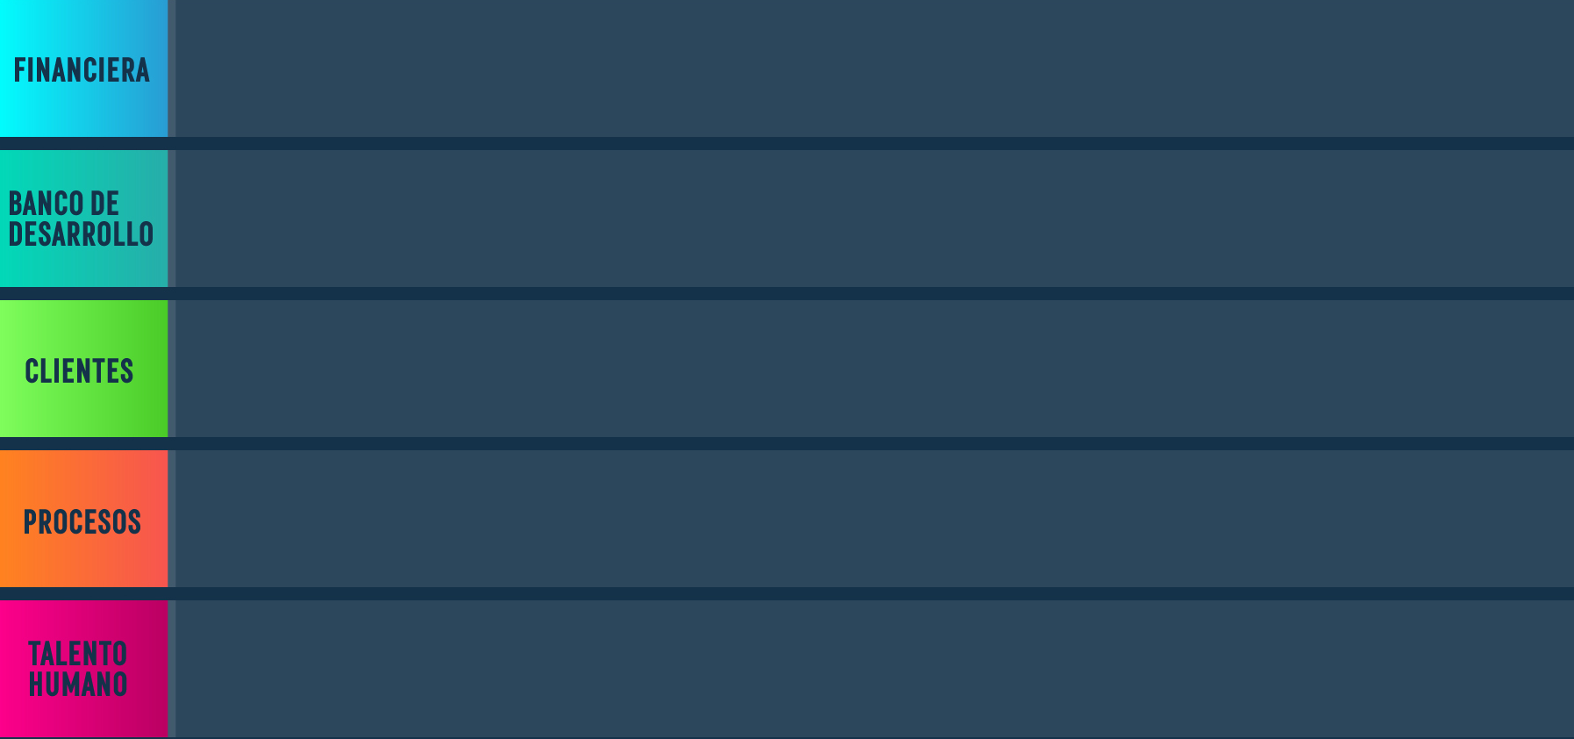

BSC 2020
13%
12%
Rentabilidad sobre patrimonio promedio
ROAE
Margen de Intermediación
Meta COP: 1,91%
Meta USD: 0,40%
25%
Meta: 5,42%
4%
Desembolsos
Crecimiento Verde
Desembolsos
Economía Naranja
5%
# entregables de medición de impacto o resultado realizados
3%
Desembolsos
Usuarios Zonas Francas
4%
4%
Fondos de Capital
Aprobados
Meta: $ 70 MM
Meta: $ 710 MM
Meta: $ 900 MM
Meta: 3 fondos
Meta: 4 entregables
20%
7%
# ops a pymes fuera de Bog, Med, Cali, Barranquilla.
7%
Desembolso y plazo en modernización
6%
Saldo promedio
Cartera Neta
# ops a microempresas municipios ZOMAC y PDET
15%
Meta COP: $ 1,8 Billones
Meta plazo: 4,7 años
Meta: $ 6,29 Billones
Meta: 27.000 ops
Meta: 3.450 ops
35%
5%
5%
Implementación
Redescuento Digital
Reducción de tiempos
Proceso de Redescuento
Meta: 10 meses
Meta: -40% tiempo
10%
5%
Desarrollo de Competencias
Gerencia Media
5%
Índice de Ambiente Laboral
Meta: 62 puntos
Meta: 43 PID* (Directores y jefes)
10%
*PID: Planes individuales de desarrollo

Slide 3
*PID: Planes individuales de desarrollo

